Slide 1
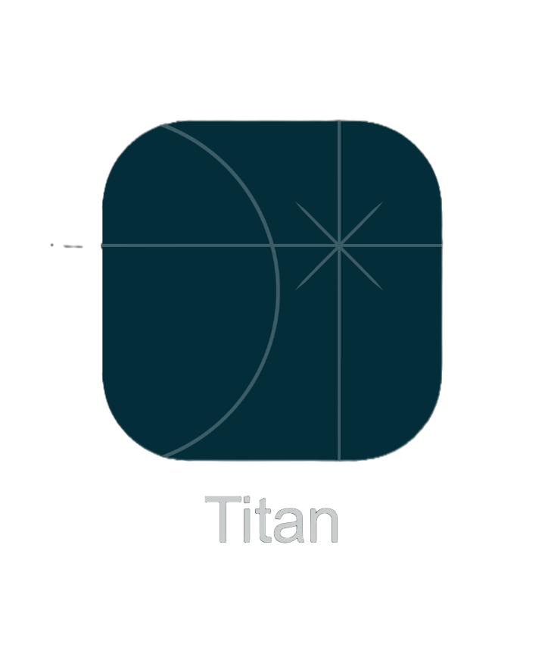
Starfinder
Az egész ég, a telefonodon
Befektetői bemutató • 2026

Slide 2
Rólunk
A csillagászat felfedezését élménnyé alakítjuk.
iOS és Android csillagnéző segéd
Valós idejű égbolt • kereső • eseménynaptár • csillagnapló
Játékos fejlődés: gyűjthető kártyák, küldetések, avatar

Slide 3
Célcsoport
ELSŐDLEGES: kezdők, fiatalok, alkalmi érdeklődők
MÁSODLAGOS: amatőr és hobbi csillagászok
Értékajánlat: könnyű használat + visszatérésre ösztönző játékos funkciók.
A weboldal a közösséget, az eredmények megosztását és a fiatalok megszólítását hangsúlyozza.

Slide 4
Regisztrált felhasználók
50 rekord az átadott mintában • nem országos piacméret
Nők: 20 fő (40%)
Férfiak: 30 fő (60%)
Legnagyobb csoport: 35–50 év

Slide 5
Reklám és Prémium felhasználók
Két bevételi csatorna
INGYENES
Hirdetések az alkalmazáson belül
Minden alapvető csillagászati funkció elérhető
PRÉMIUM
Éves megújulás • reklámmentesség
Exkluzív avatar-kiegészítők
A weboldalon 30 év alattiaknak szóló reklámmentességi ajánlat szerepel; ennek üzleti hatása tisztázandó.

Slide 6
üzemeltetés
Fő költségterületek (tervezési kategóriák)
Fejlesztés és karbantartás
Felhőszolgáltatás, térképes / csillagászati adatok
Ügyfélszolgálat és moderáció
Marketing, felhasználószerzés
Adatvédelem, alkalmazásbolti költségek

Slide 7
Várható bevételek
Aktivitás életkor szerint – kombinált összehasonlítás
Helymegosztás / fő
16–34: 9,3
35–50: 10,9
51+: 2,7
A grafikon és a kiegészítő mutató az Excel STATISZTIKA lapjából származik; nem bevételi előrejelzés.

Slide 8
konkurencia
Ismert alternatívák
Sky Guide • Stellarium • Sky Tonight
Night Sky • Star Walk 2
StarFinder tervezett megkülönböztetése:
csillagkép-kártyák + küldetések + XP / avatar + közösségi megosztás

Slide 9
Teljes földi lefedettség
Globális elérhetőség mint termékcél
A hely- és időalapú égboltnézet földrajzilag széles körben alkalmazható.
Ez önmagában nem jelent igazolt globális piaci elérést vagy felhasználóbázist.
Weboldal: andrewbird.hu/projectfeladat/

Slide 10
Oktatási intézmények
Oktatási és közösségi lehetőségek
Iskolai bemutatók és csillagászati szakkörök
Közös égboltmegfigyelések, tematikus küldetések
Tudásmegosztás és gyűjthető csillagkép-kártyák
Következő befektetői lépés: validált felhasználói mutatók, előfizetési ár, CAC, költségterv és konkrét tőkeigény kidolgozása.

